Slide 1
«Мобильные приложения и электронные сервисы для организации психолого – педагогического сопровождения участников образовательных отношений в дистанционной форме»
Турова Анна Александровна, заместитель директора МБОУ СОШ № 92, руководитель МО педагогов – психологов Ленинского района города Новосибирска

Slide 2
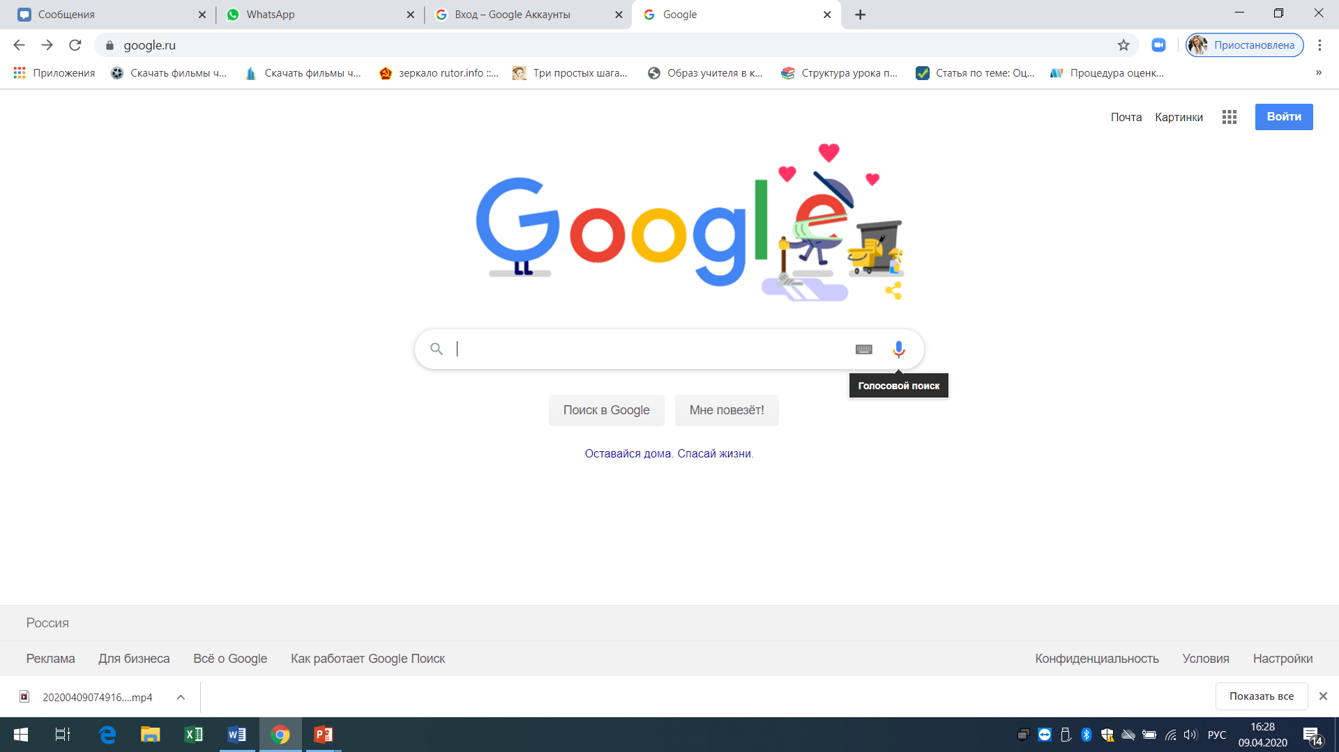
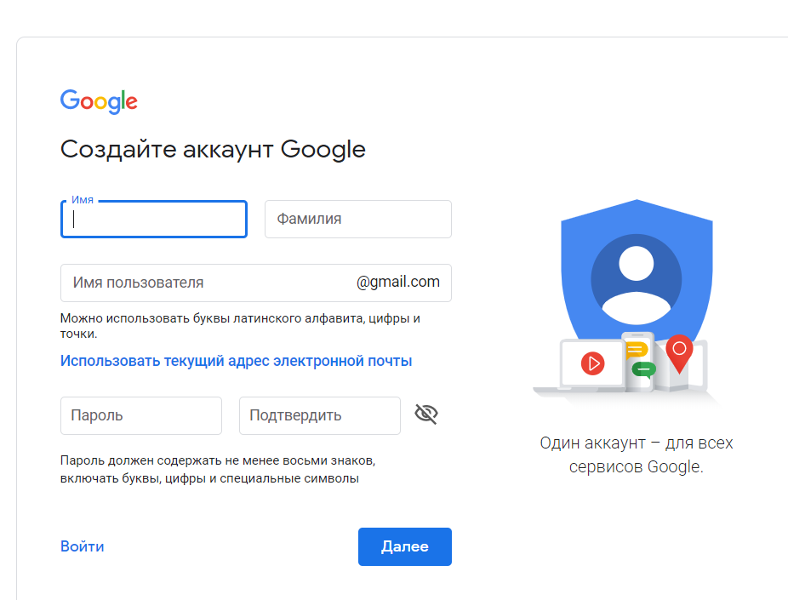
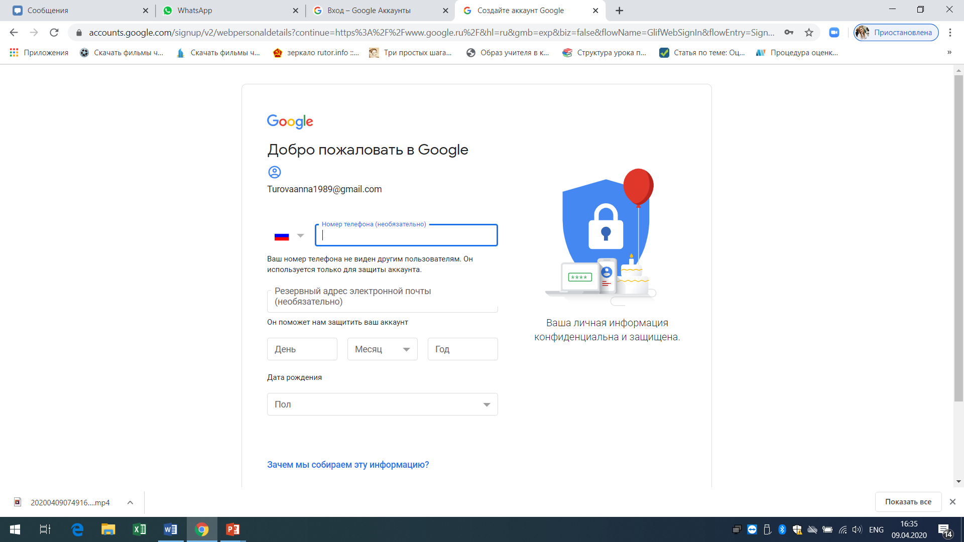
Как создать Google – аккаунт?
Откройте ЛЮБОЙ браузер;
В адресной строке введите google.ru
Нажмите кнопку «Войти»
Нажмите «Создать аккаунт»;
Выберите кнопку «Для себя»;
Заполните ВСЕ поля
Нажмите «Далее»
Добавьте СВОЙ номер мобильного телефона
Завершите процедуру регистрации!

Slide 3
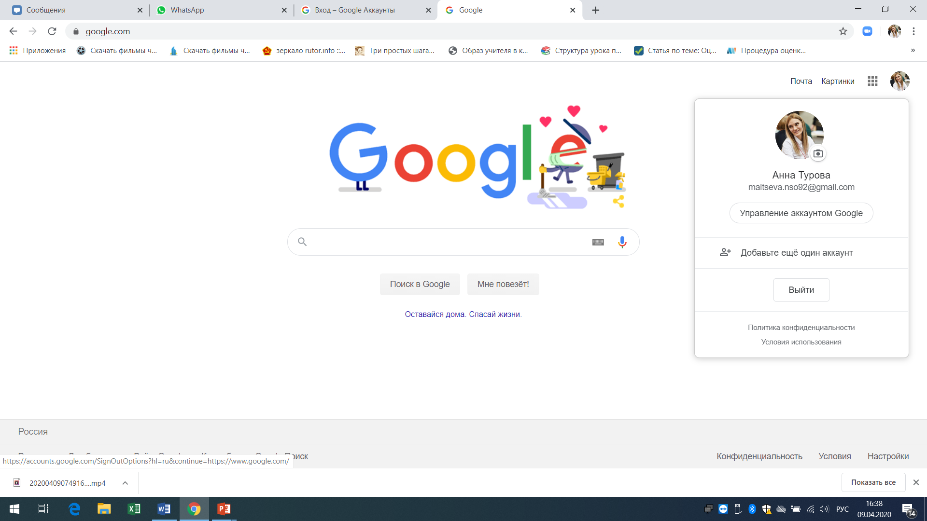
Войдите в свой аккаунт;
Убедитесь в том, что вы выполнили вход, нажав СЮДА
Раскроется окно, содержащее информацию о Вас (мой аккаунт приведен в качестве примера)

Slide 4
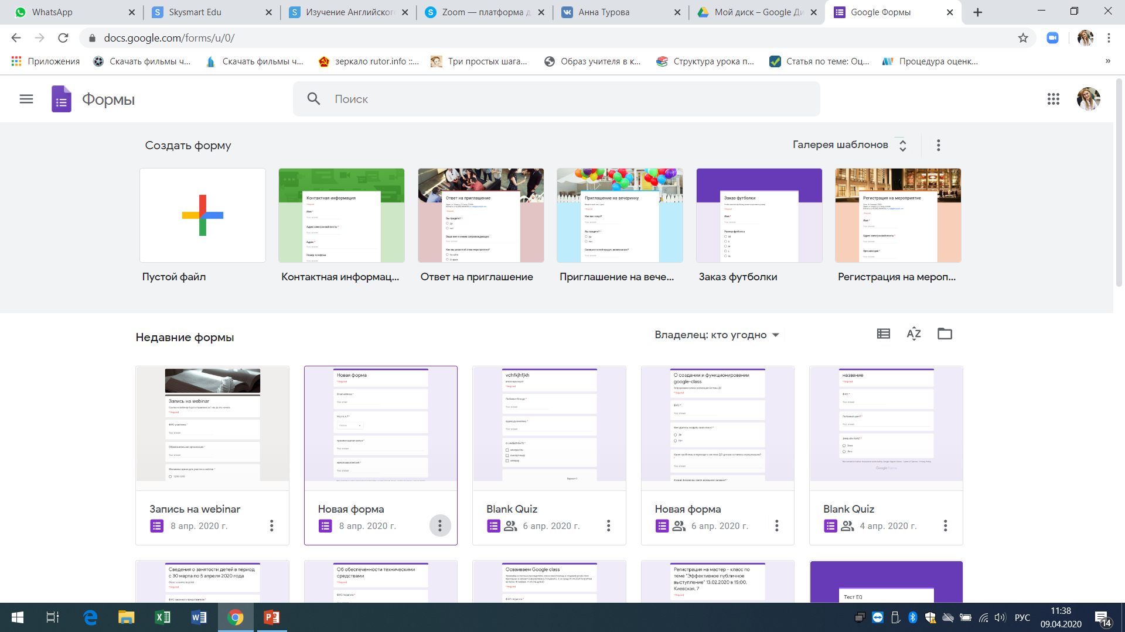

Slide 5
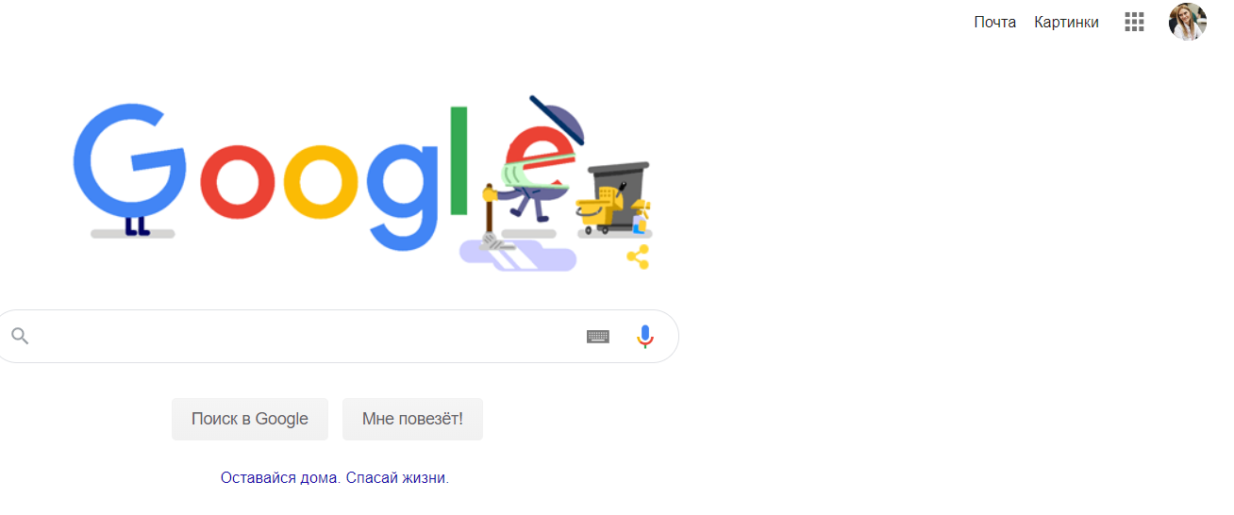
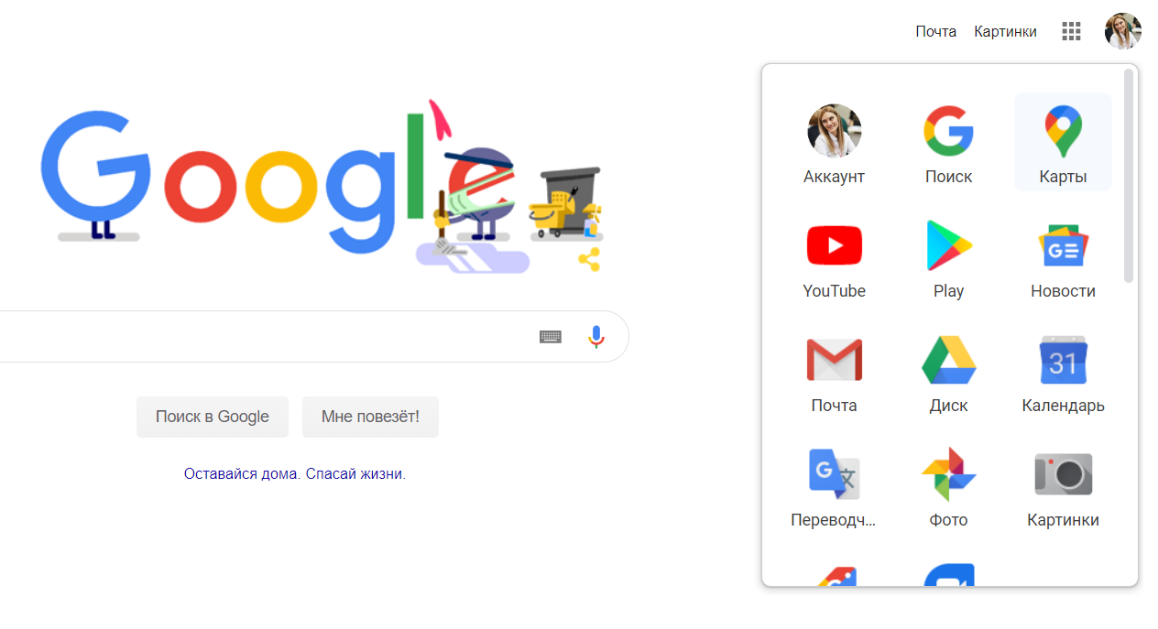
Как создать Google-форму?
Открыть приложения Google, нажав СЮДА
В раскрывшемся МЕНЮ
Выберите «Диск»

Slide 6
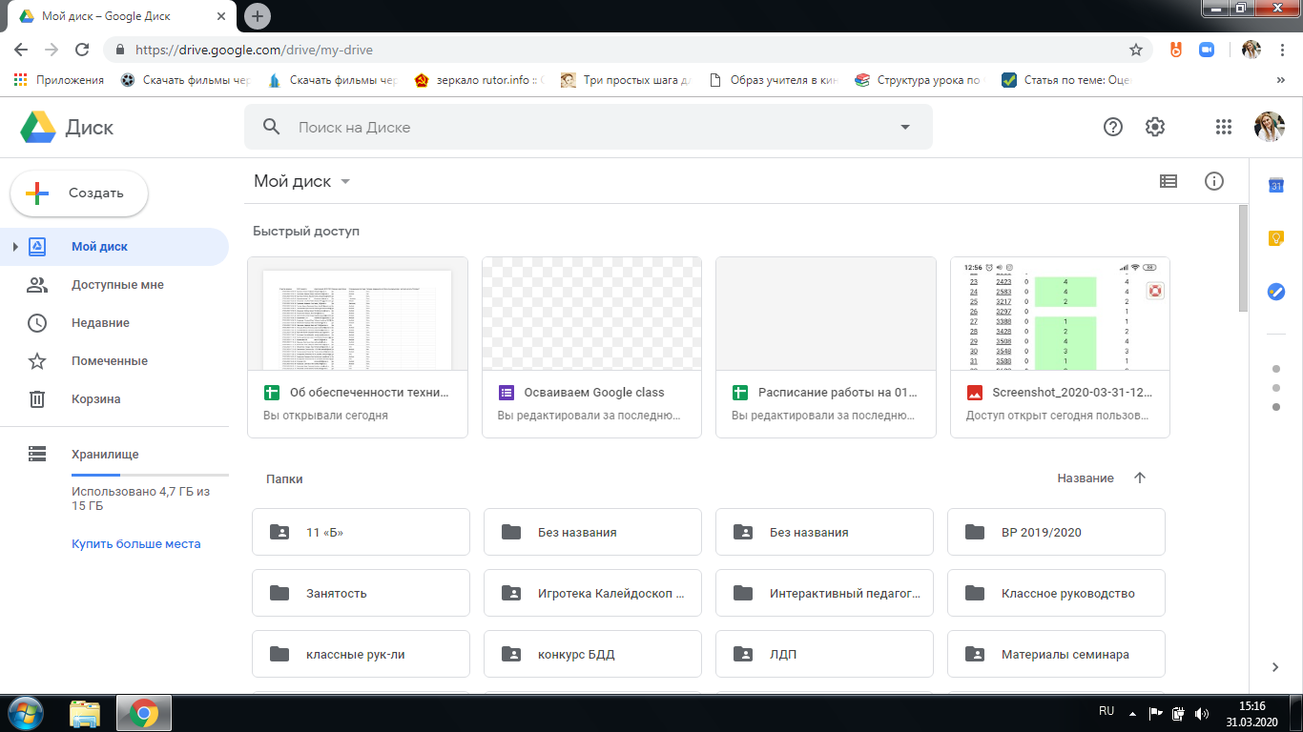
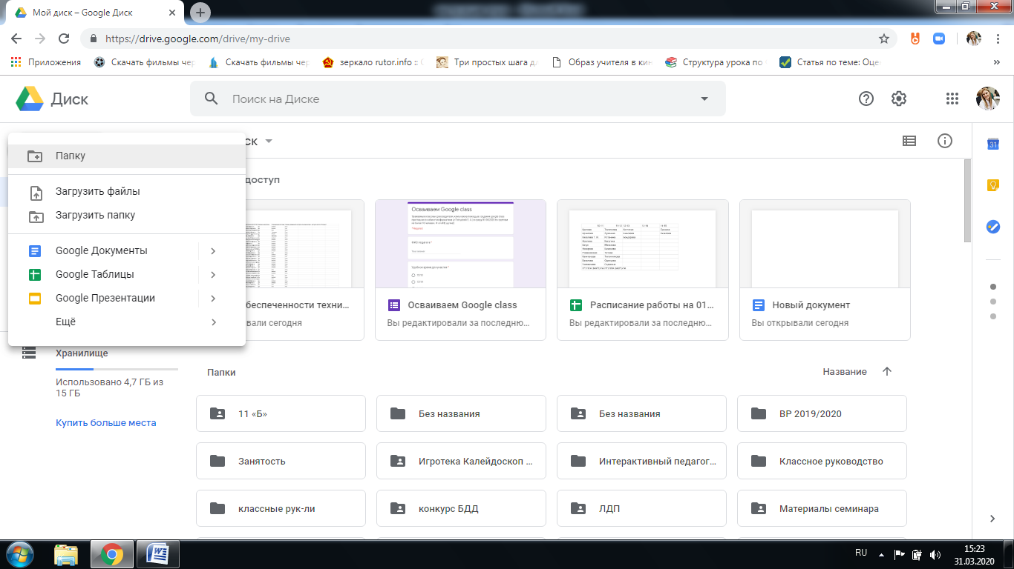
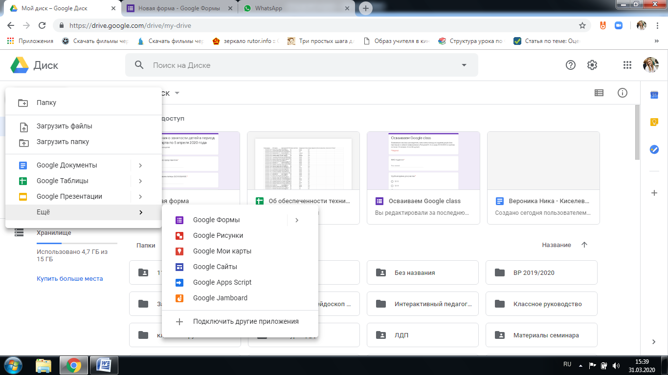
4.Нажмите СЮДА
5.Откроется такое окно
6.Выберите вкладку «Еще»
8.Выберите Google - Формы
7. Появятся две вкладки

Slide 7
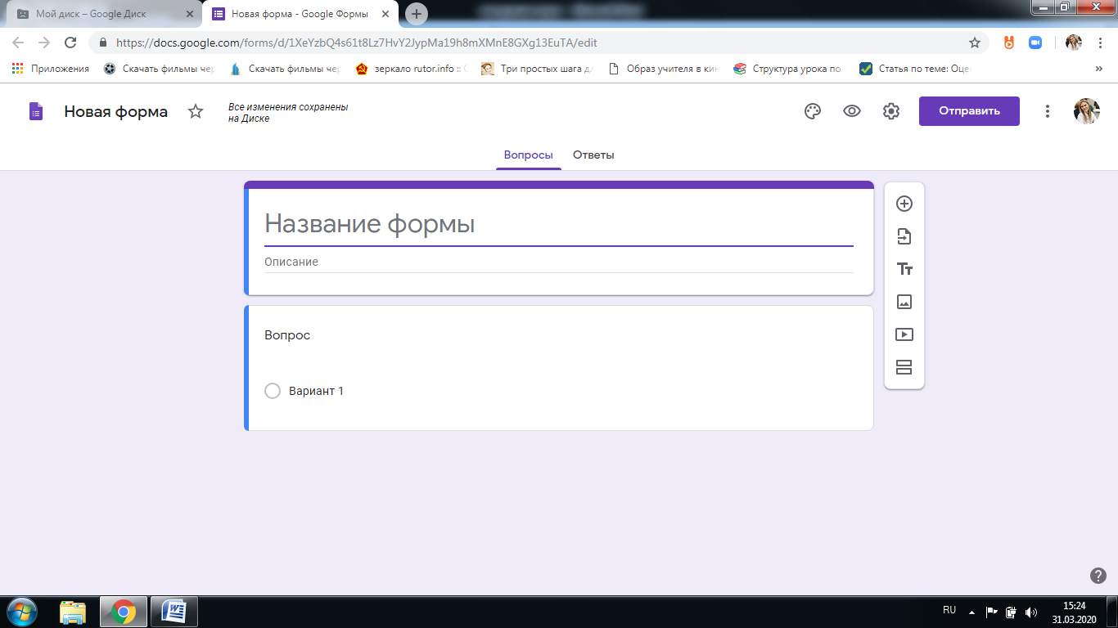
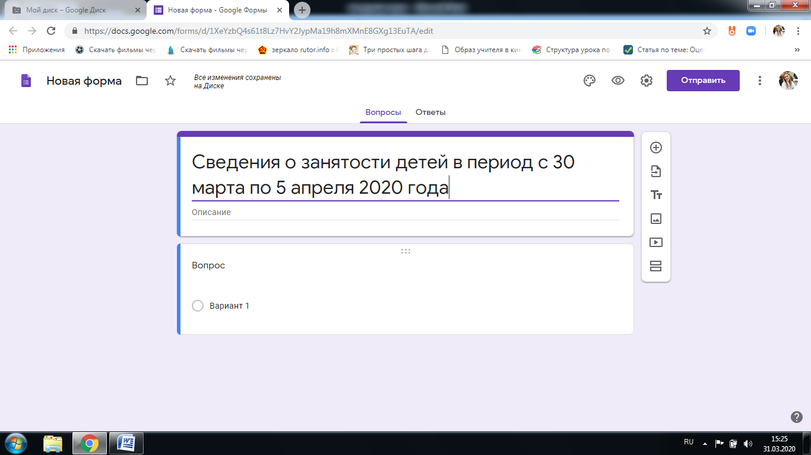
Перед вами форма для редактирования:
1.В данной строке введите название вашего теста/опроса и т.д
2.СЮДА добавьте описание
.
.

Slide 8
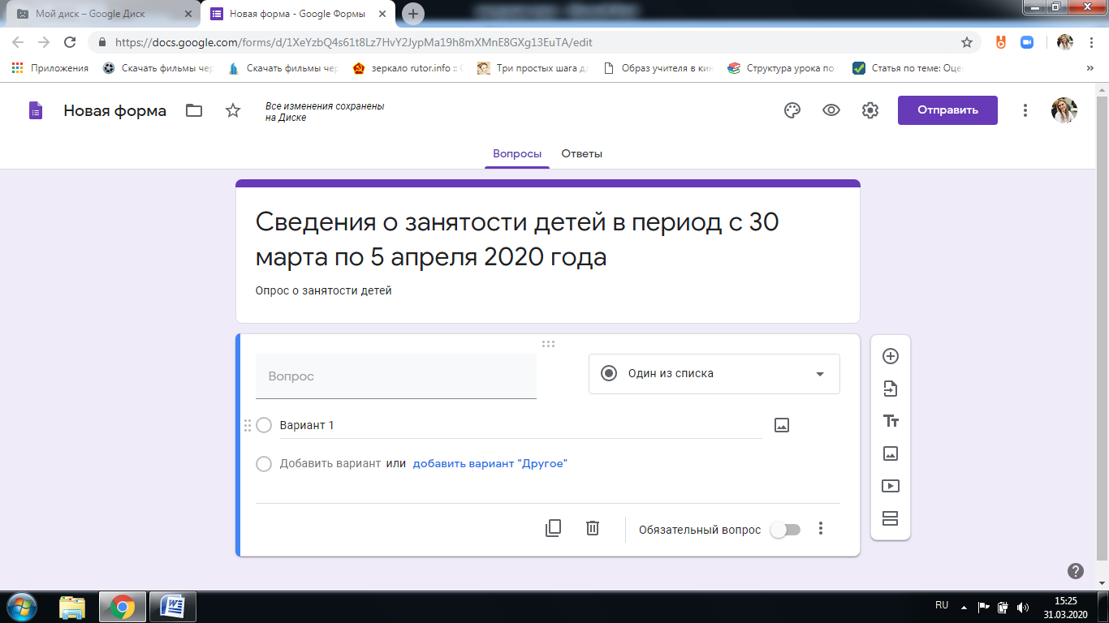
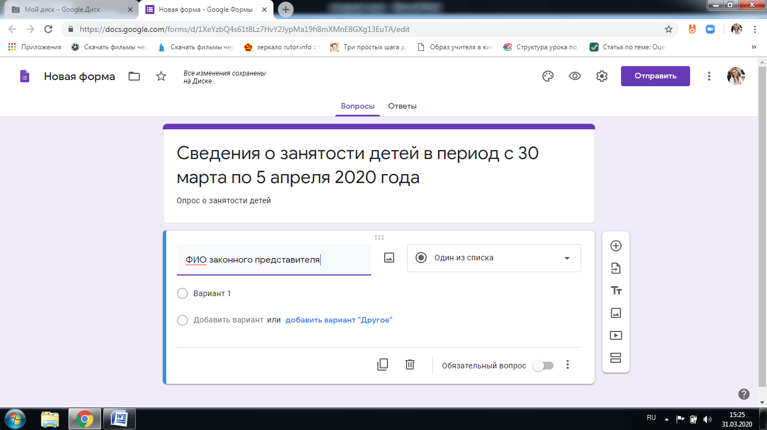
Теперь отредактируем ВОПРОСЫ! 3.Перед вами первый вопрос. Сформулируйте его.
4.Добавьте ВАРИАНТЫ ответов! Варианты можно изменять. НАЖМИТЕ СЮДА

Slide 9
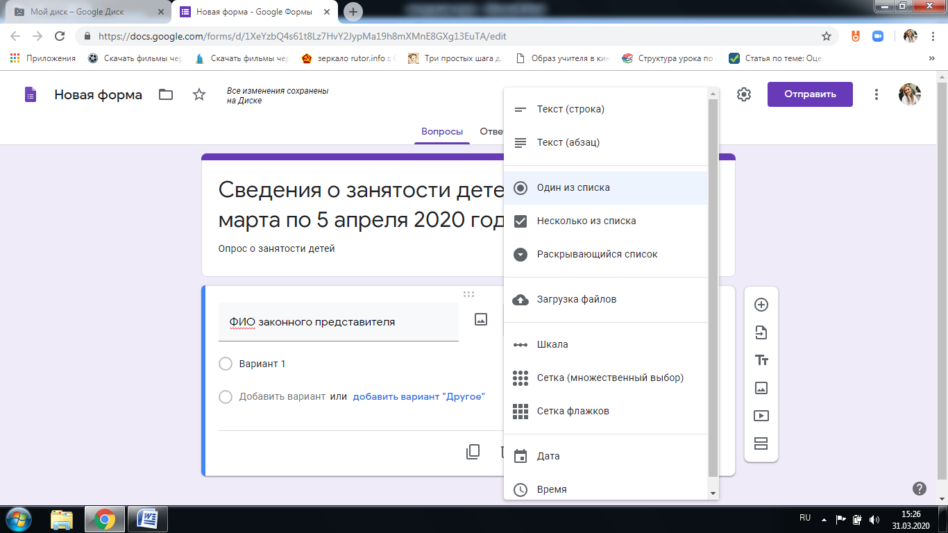
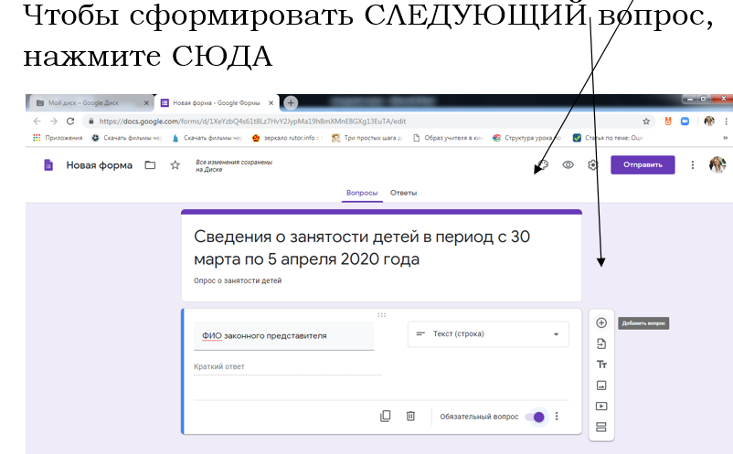
5.Перед вами откроется такое окно. Здесь можно выбрать формы ответов
6

Slide 10
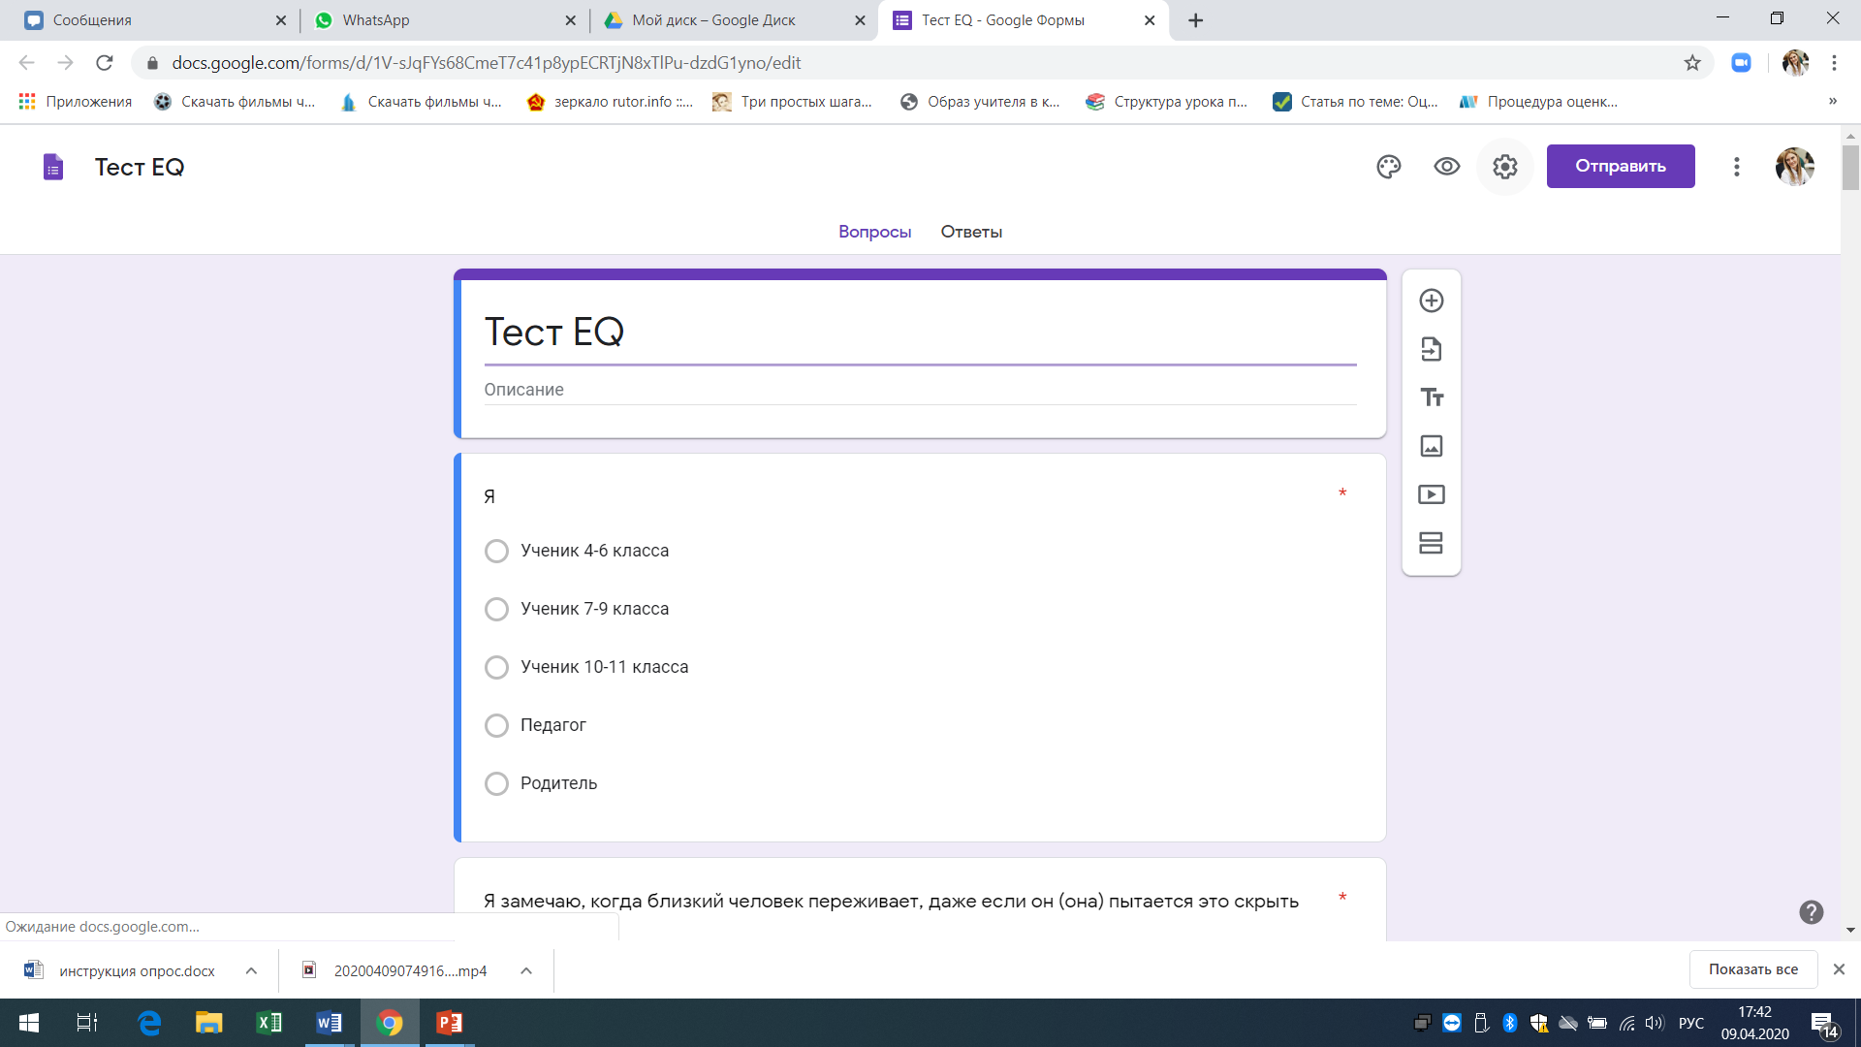
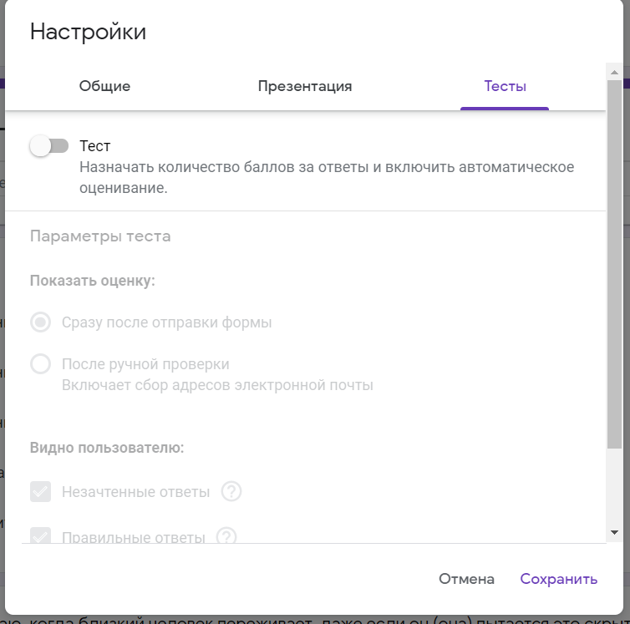
7.Настройте форму, нажав СЮДА
8.Перед вами появится окно «Настройки»
9. Нажмите кнопку «Тест»

Slide 11
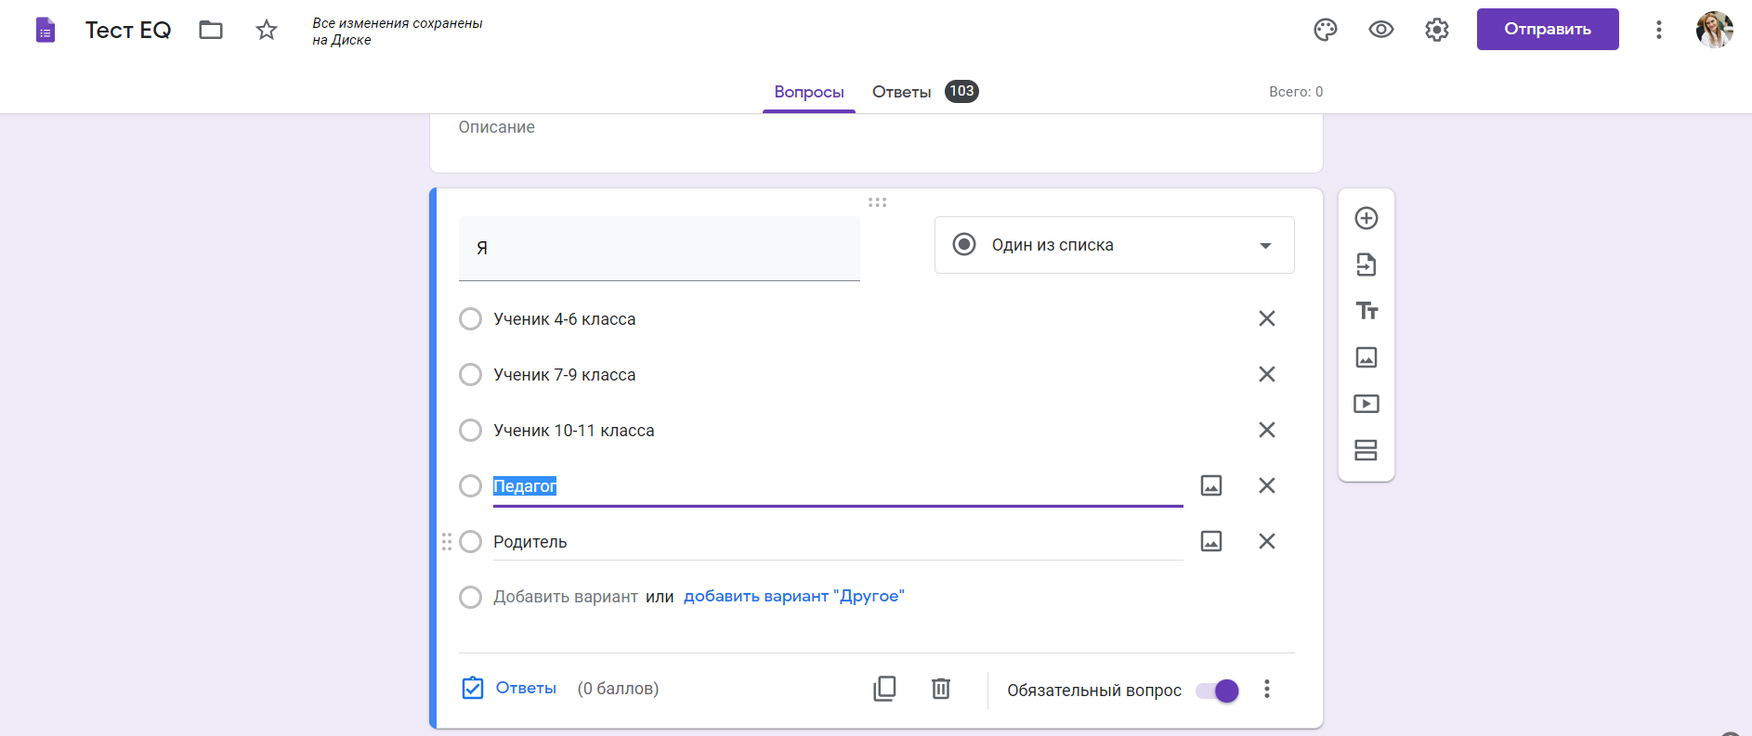
10. Вернитесь в форму, кликните дважды на каждый вопрос и задайте необходимое количество баллов для автоматического подсчета.

Slide 12
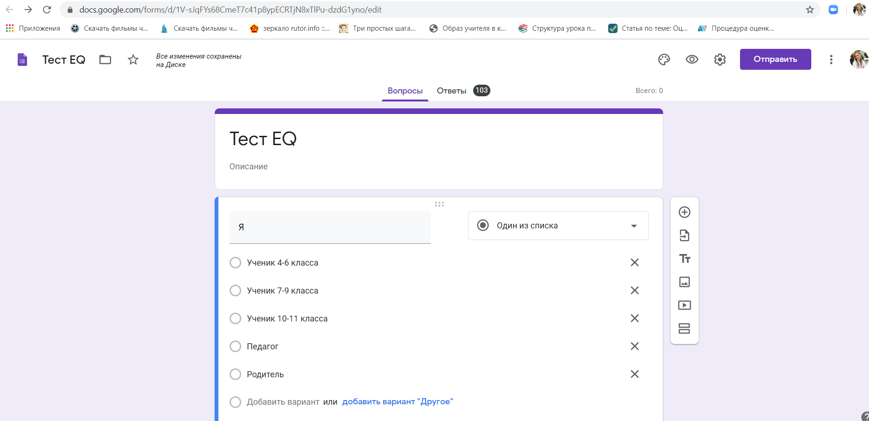
11. Скопируйте ссылку из адресной строки и отправьте потенциальным участникам вашего опроса.

Slide 13
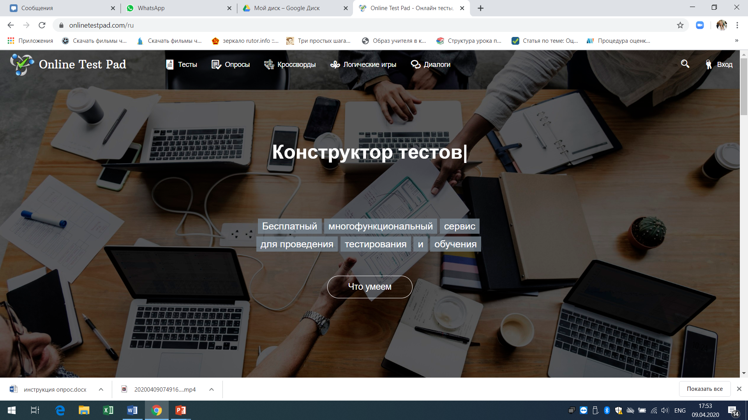
Для работы на сайте
Online Test Pad
перейдите по ссылке
https://onlinetestpad.com/ru
пройдите процедуру регистрации, нажав СЮДА

Slide 14
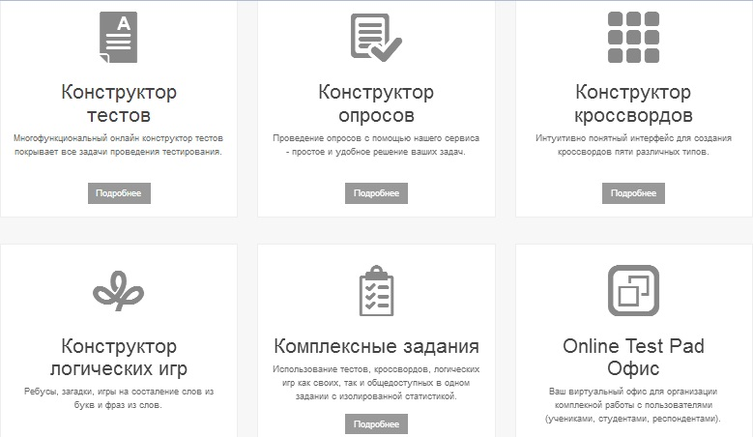

Slide 15
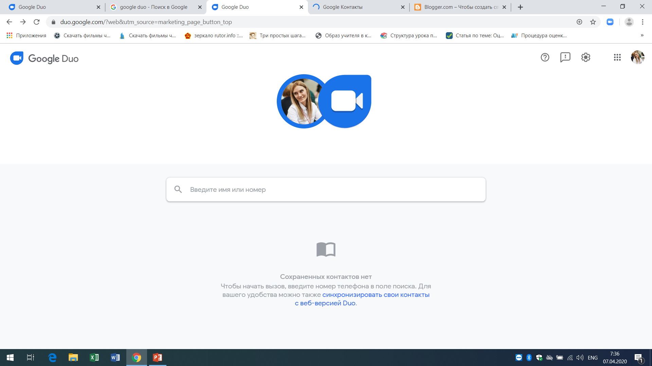
https://duo.google.com/

Slide 16
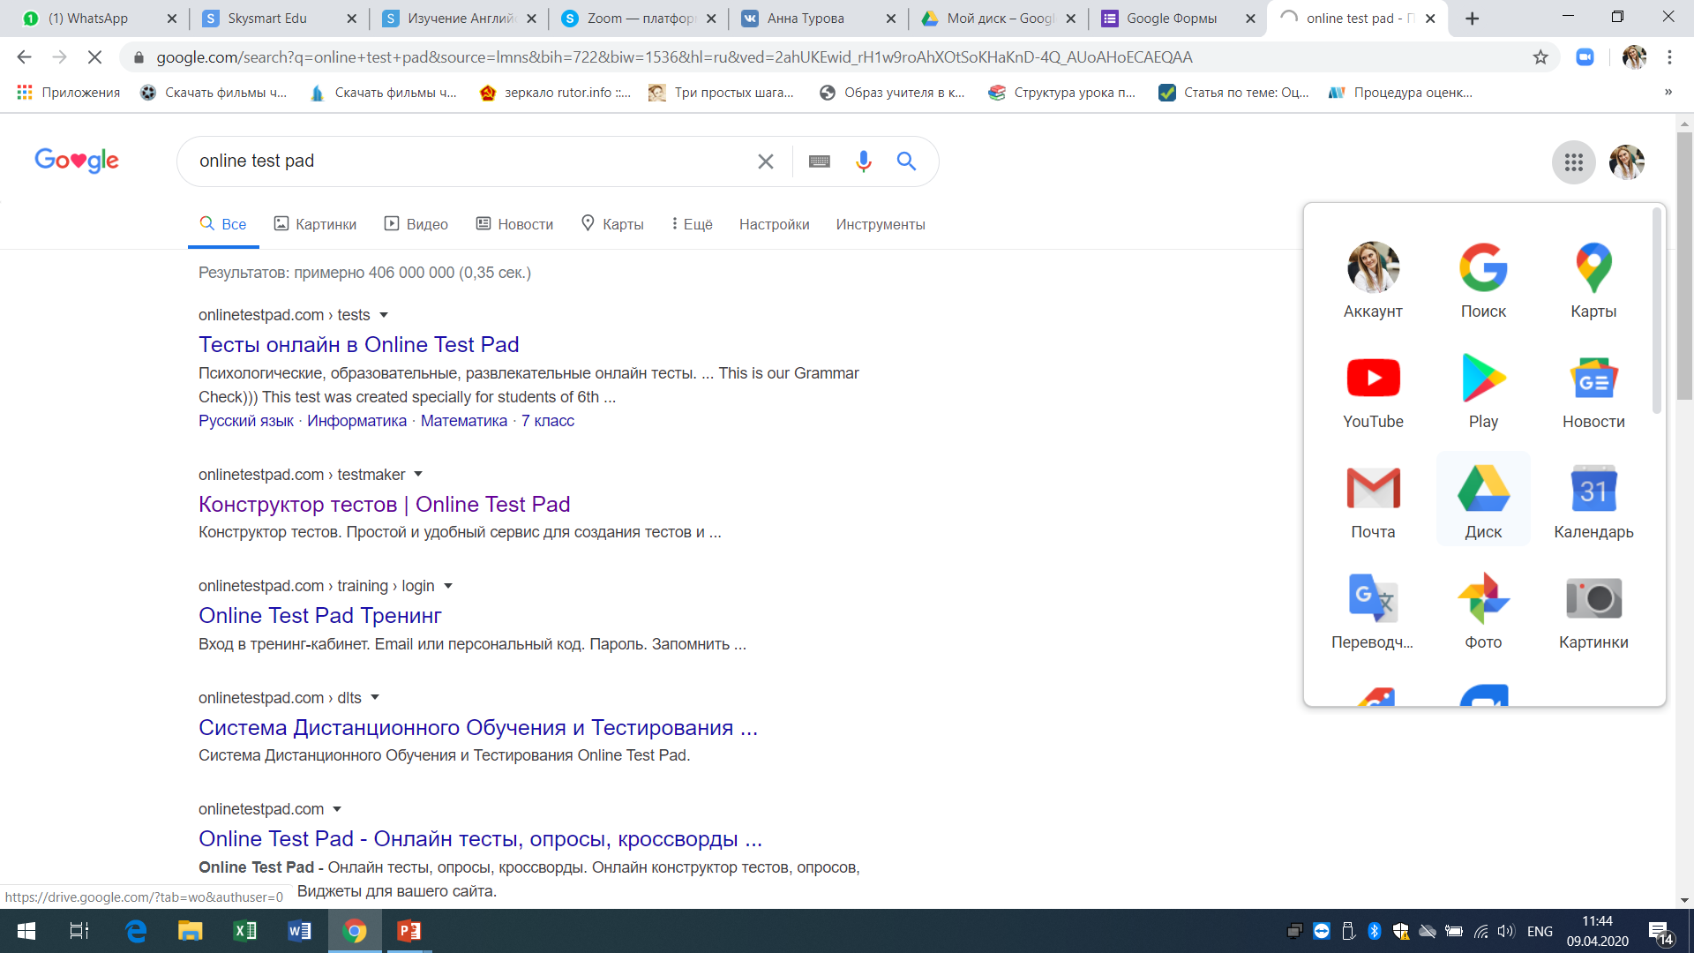

Slide 17
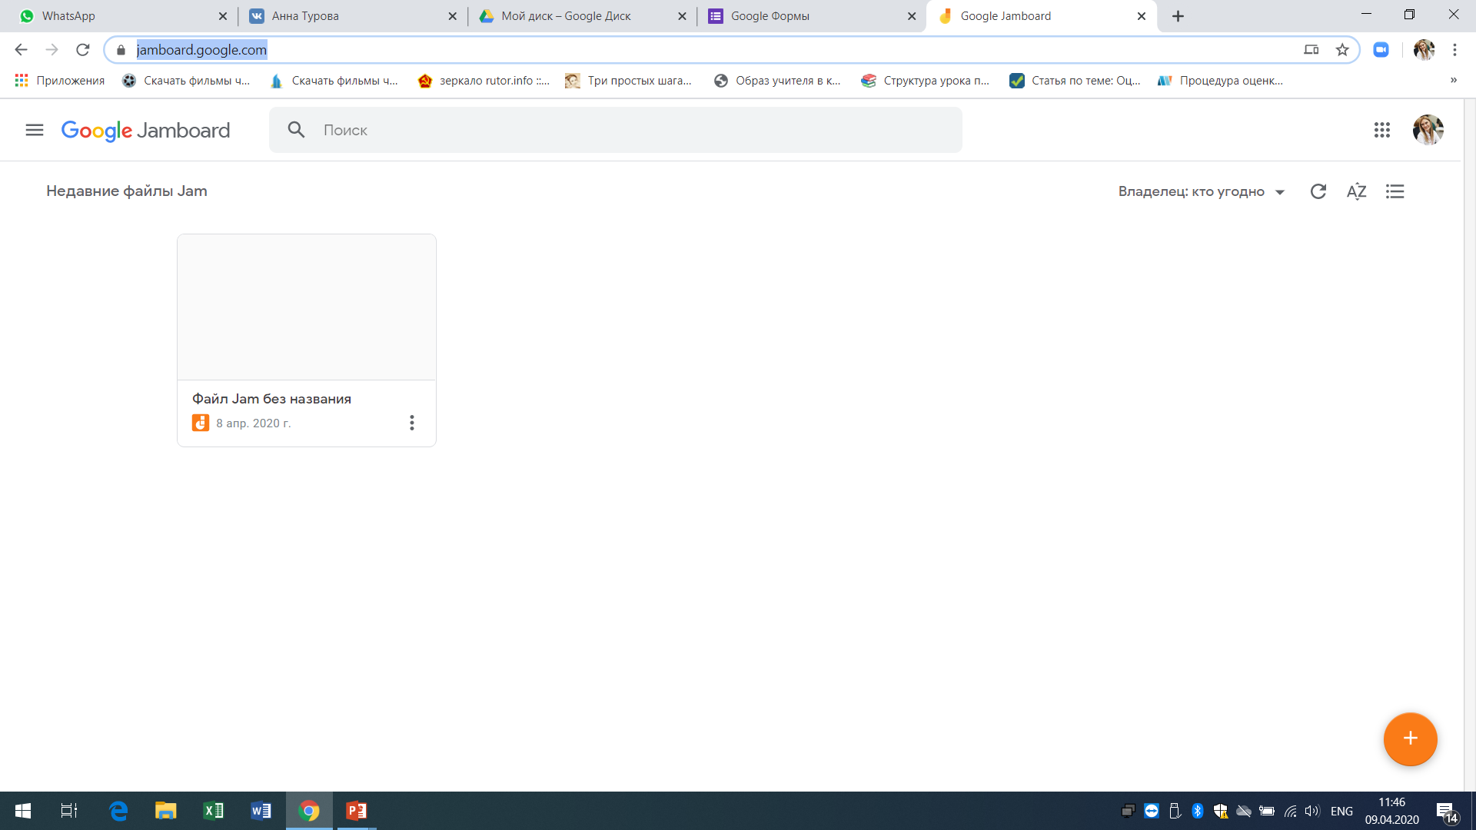
https://jamboard.google.com/

Slide 18
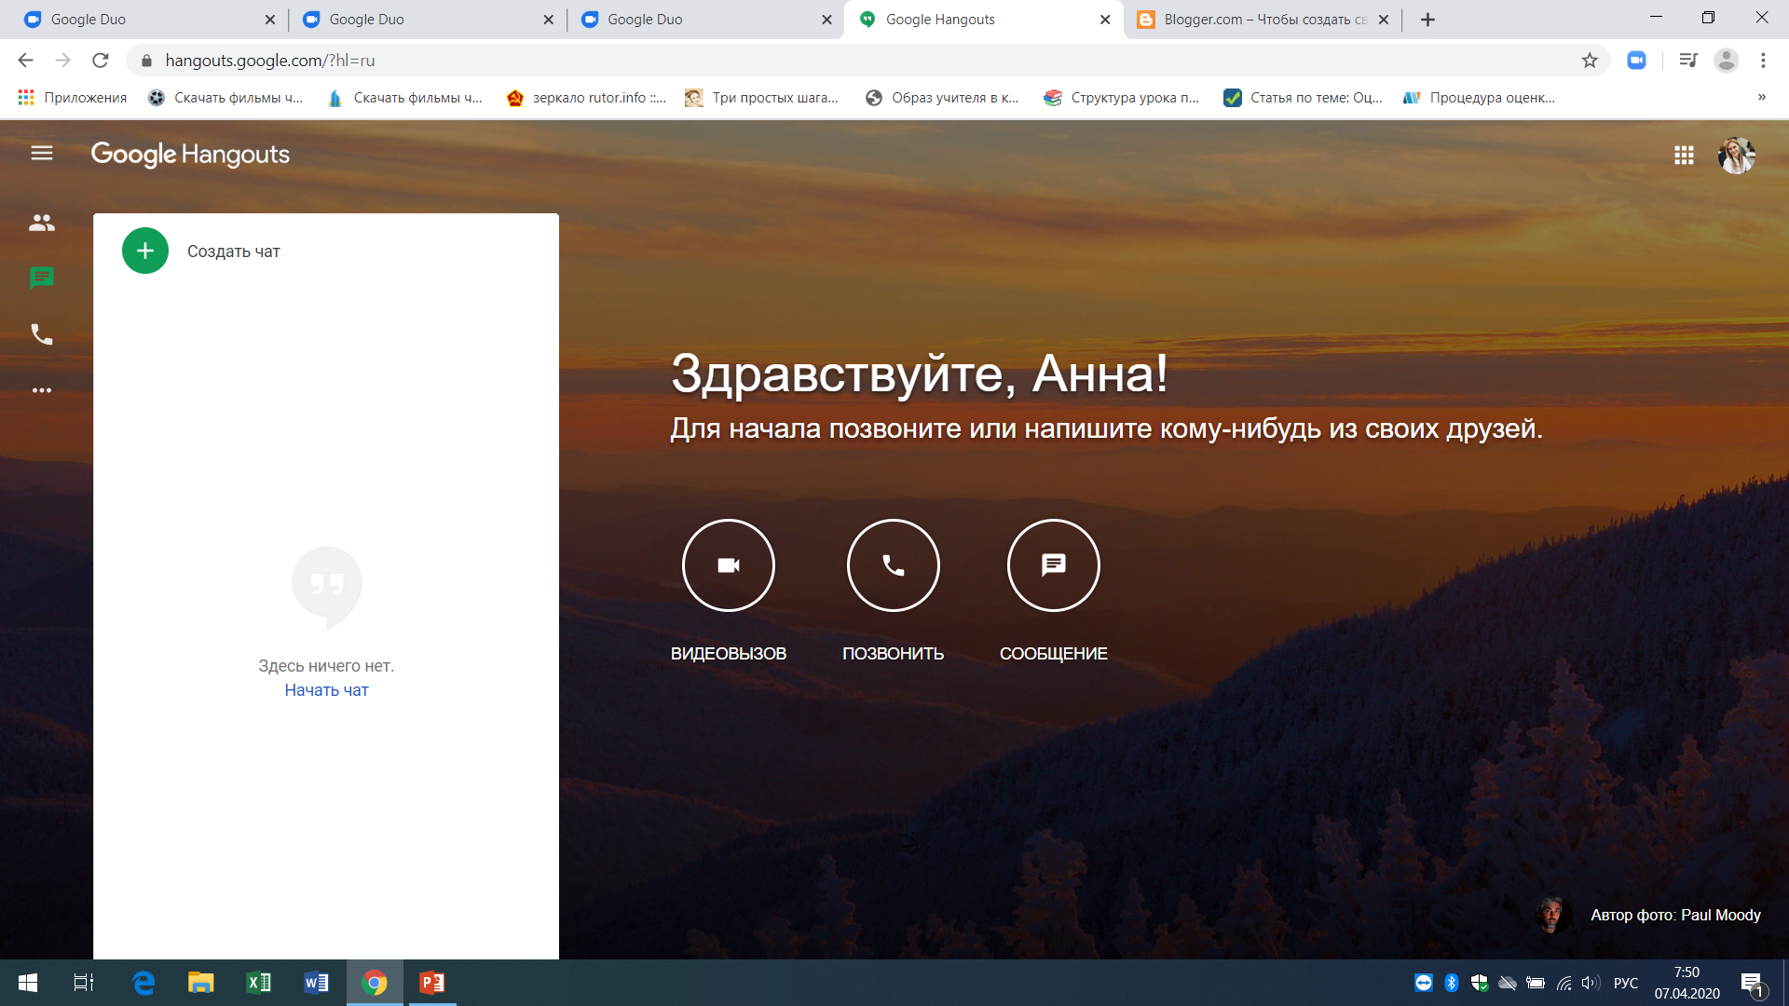
https://hangouts.google.com/

Slide 19
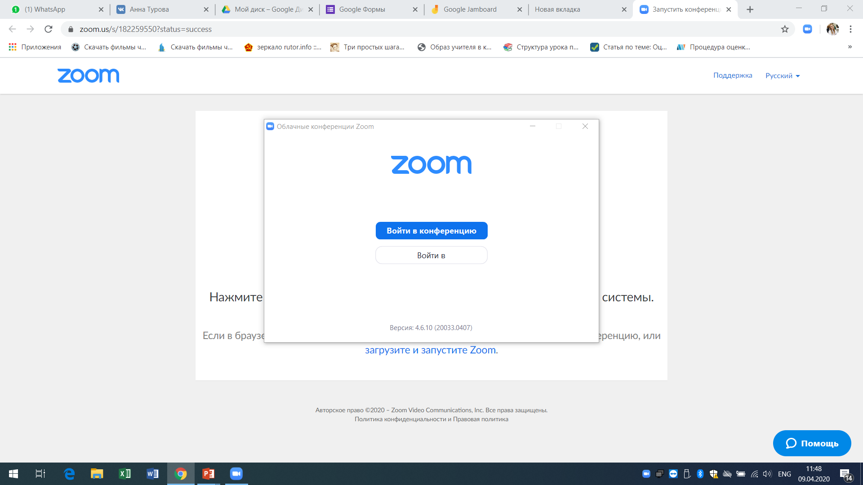
https://zoom.us/

Slide 20
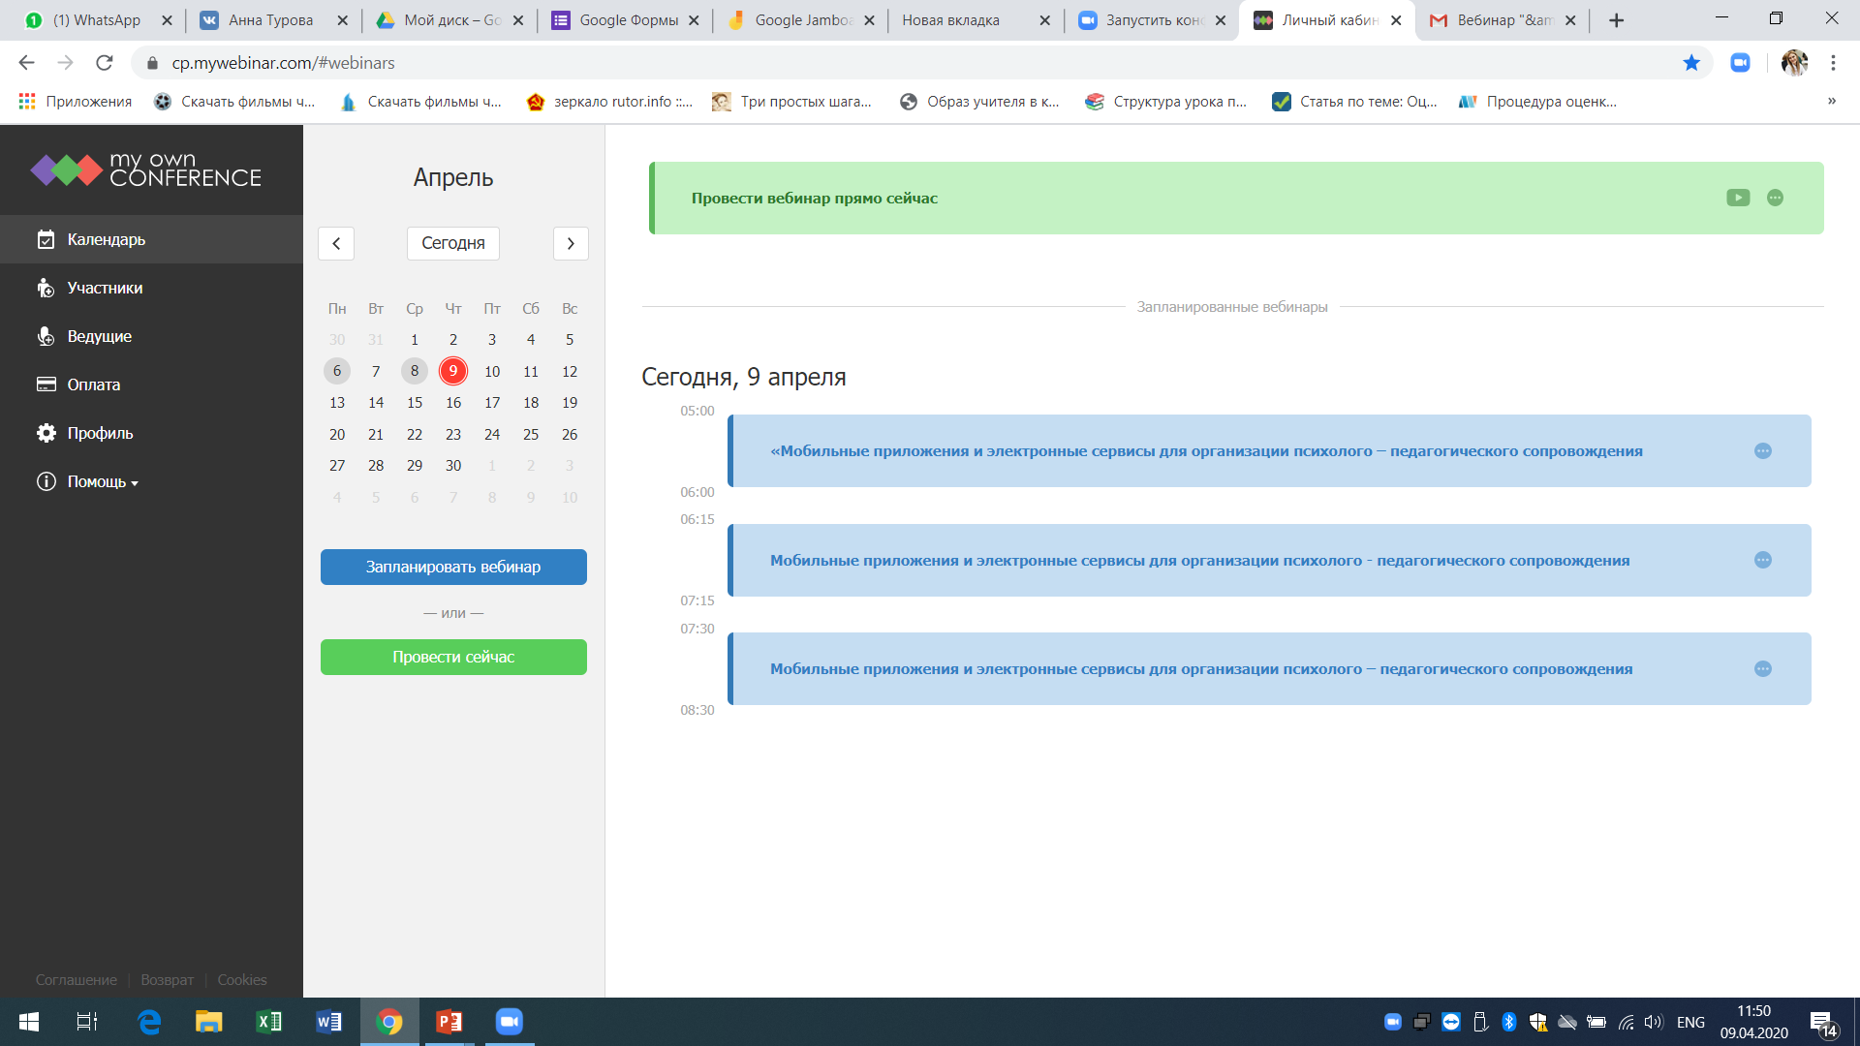
https://cp.mywebinar.com/

Slide 21
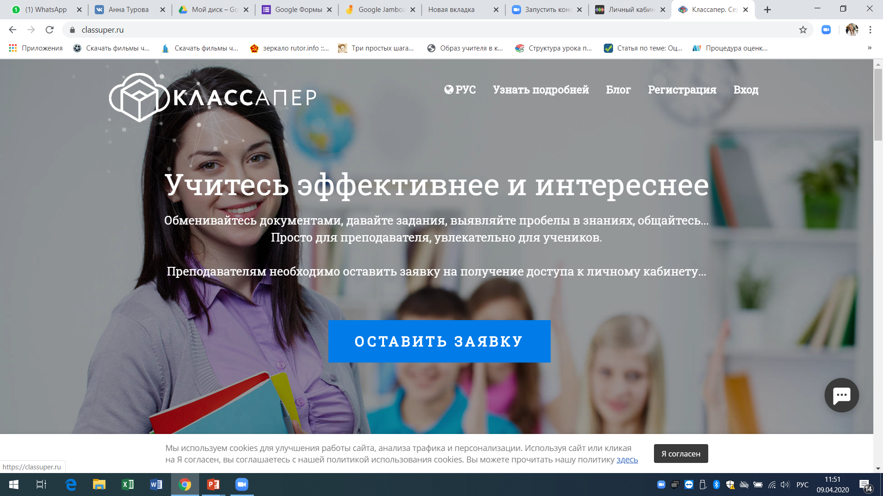
https://classuper.ru/

Slide 22
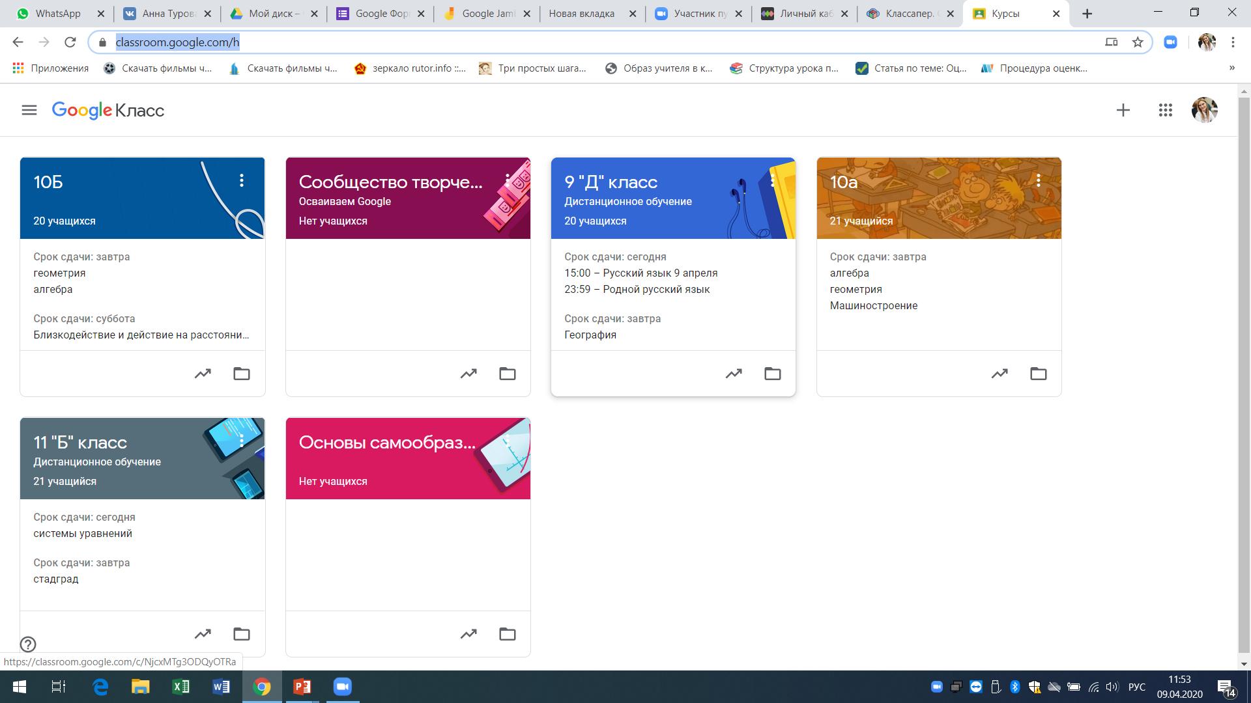
https://classroom.google.com/

Slide 23
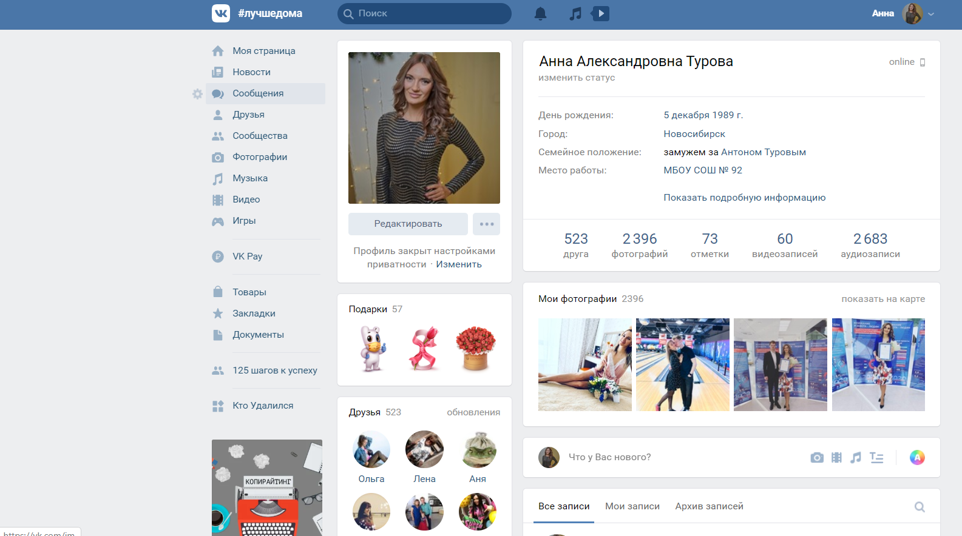

Slide 24
